Slide 1



Интернет магазин автозапчастей
Python Developer . Basic

Slide 2


Меня хорошо видно
& слышно?

Slide 3

Защита проекта
Тема: Интернет магазин автозапчастей
Альберт Болотнов
Системный аналитик, Автотех

Slide 4
План защиты
Цель и задачи проекта
Какие технологии использовались
Что получилось
Выводы
Вопросы и рекомендации

Slide 5


Цель и задачи проекта
Цель проекта: создать интернет магазин автозачастей
1. | Разработка backend на Python
2. | Настройка базы данных
3. | Интеграция Redis и Сelery
4. | Docker-развертывание

Slide 6


Какие технологии использовались
1. | Django
2. | PostgreSQL
3. | Redis и Сelery
4. | Docker, Docker compose

Slide 7
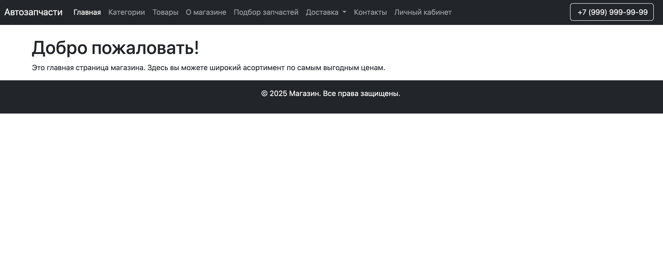
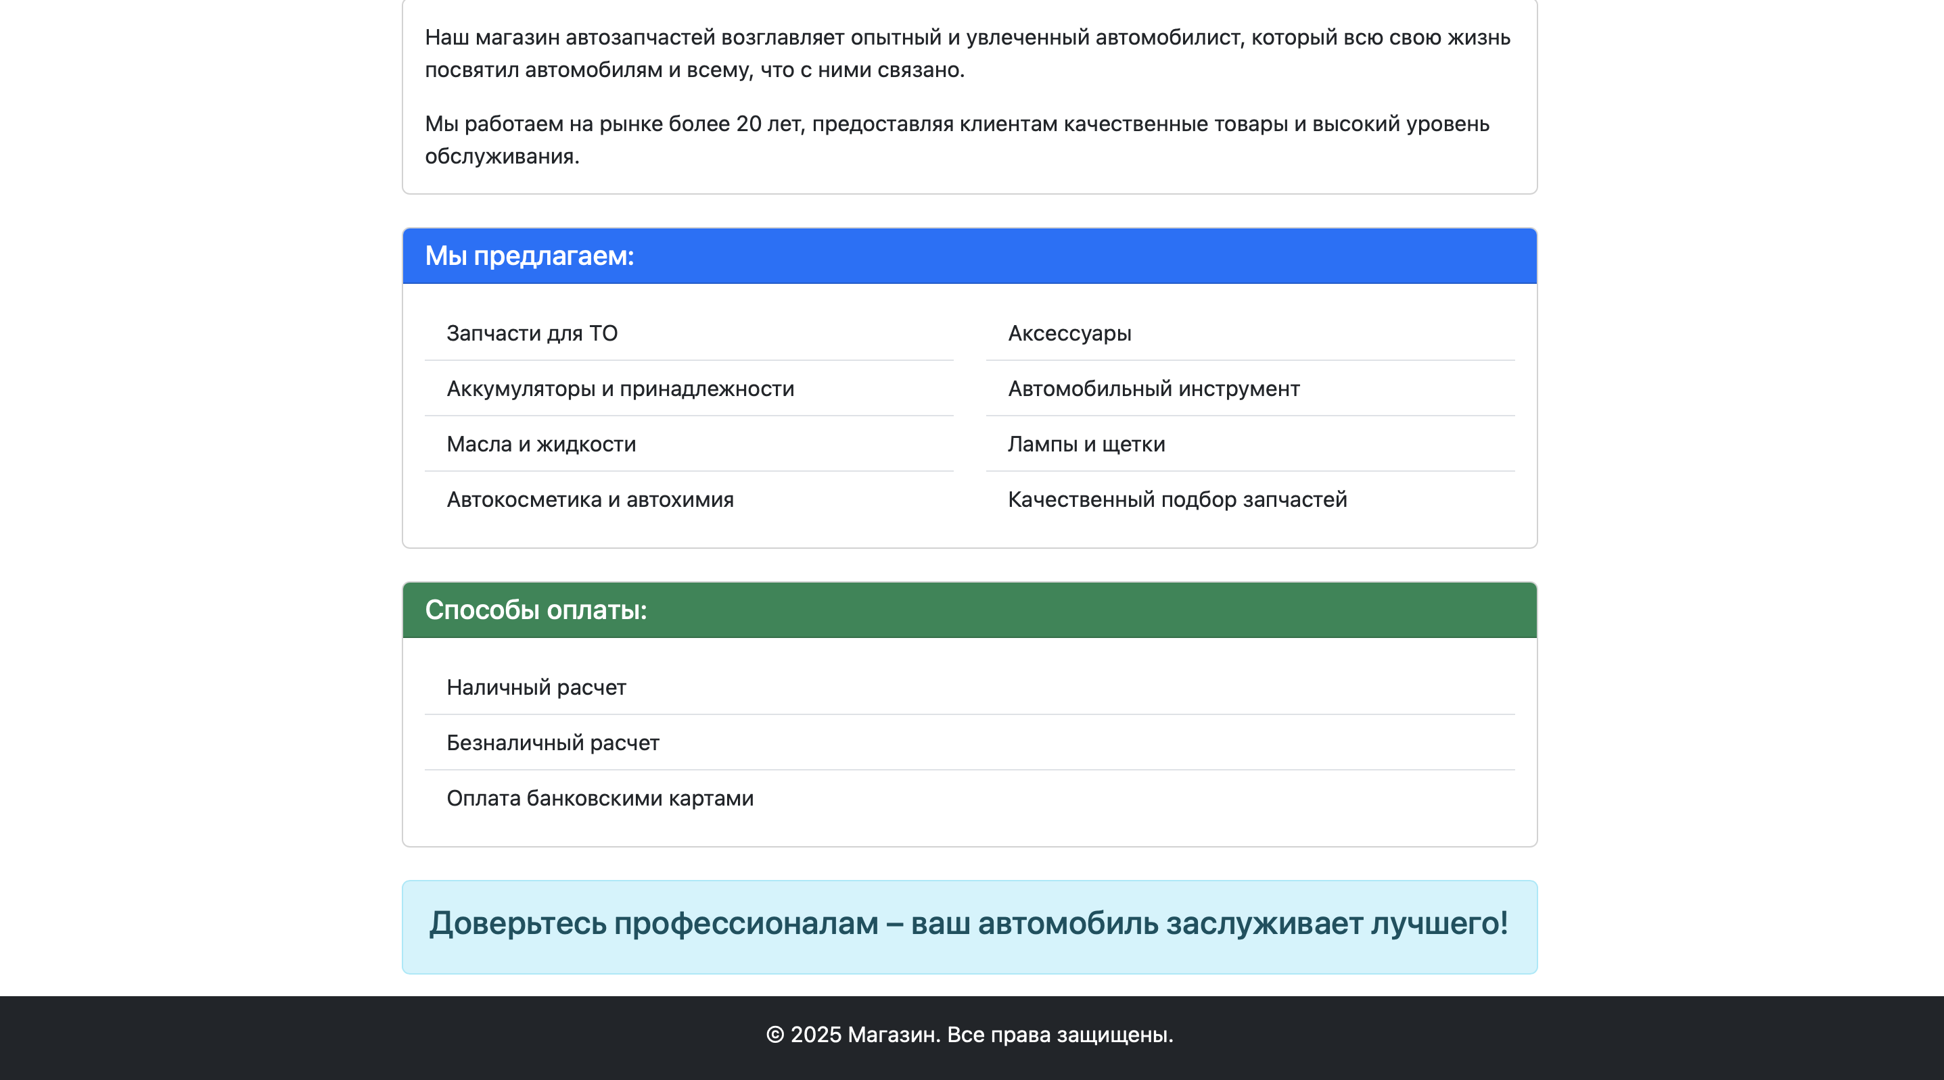
Что получилось

Slide 8
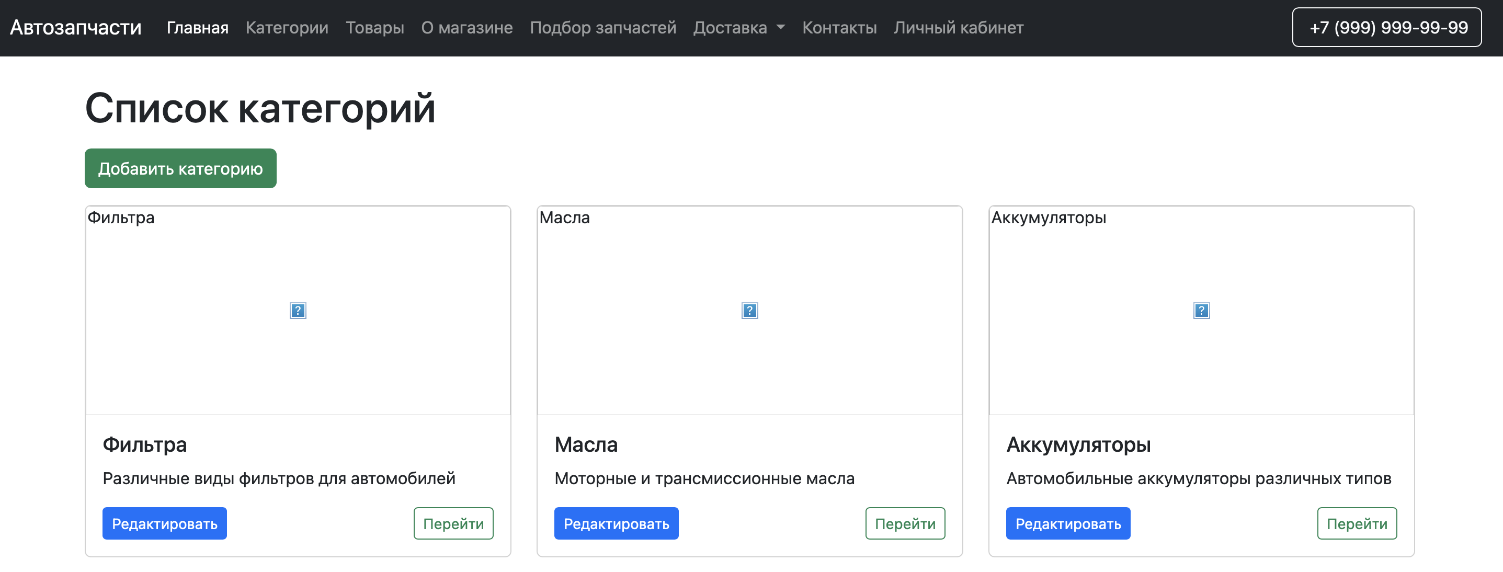
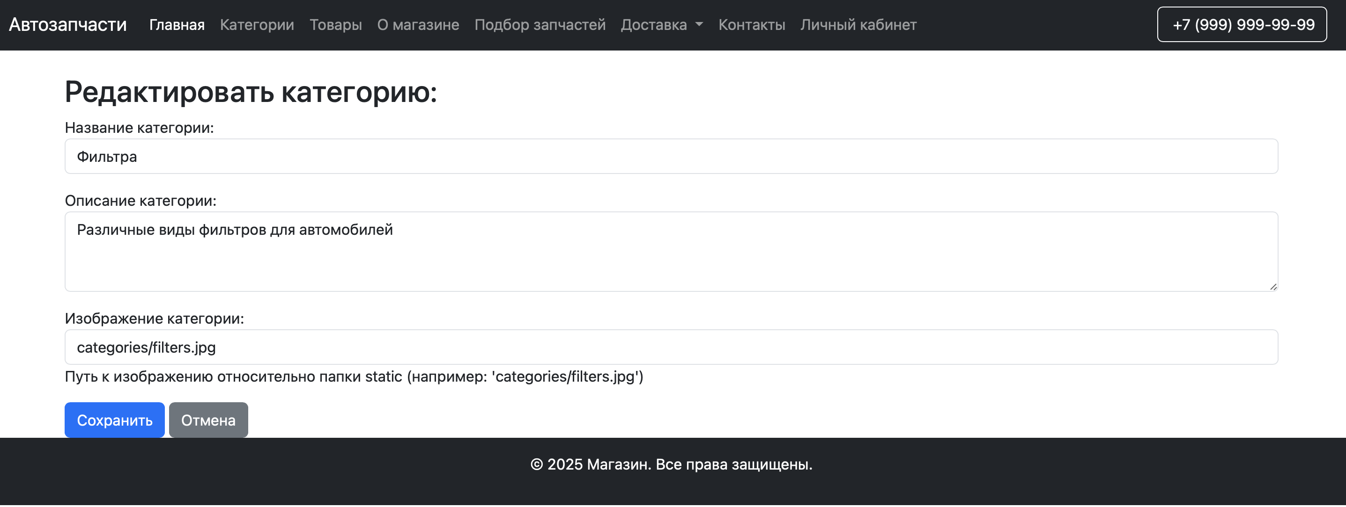

Slide 9
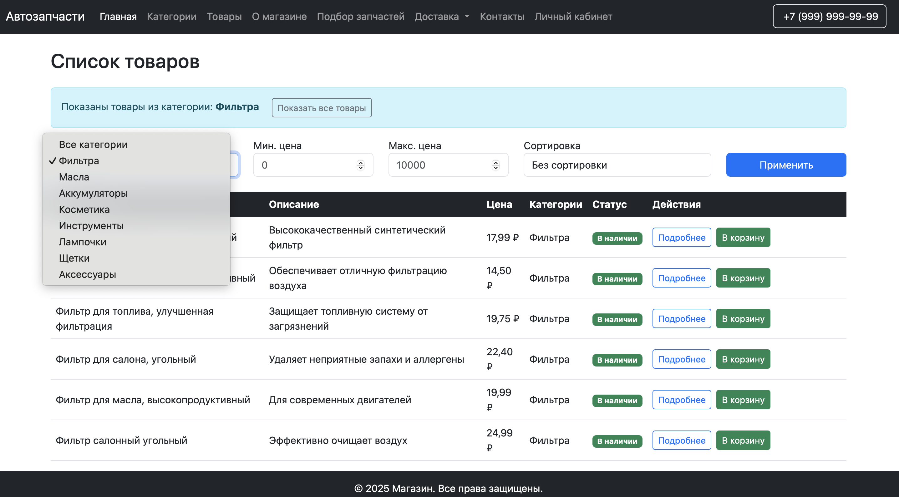
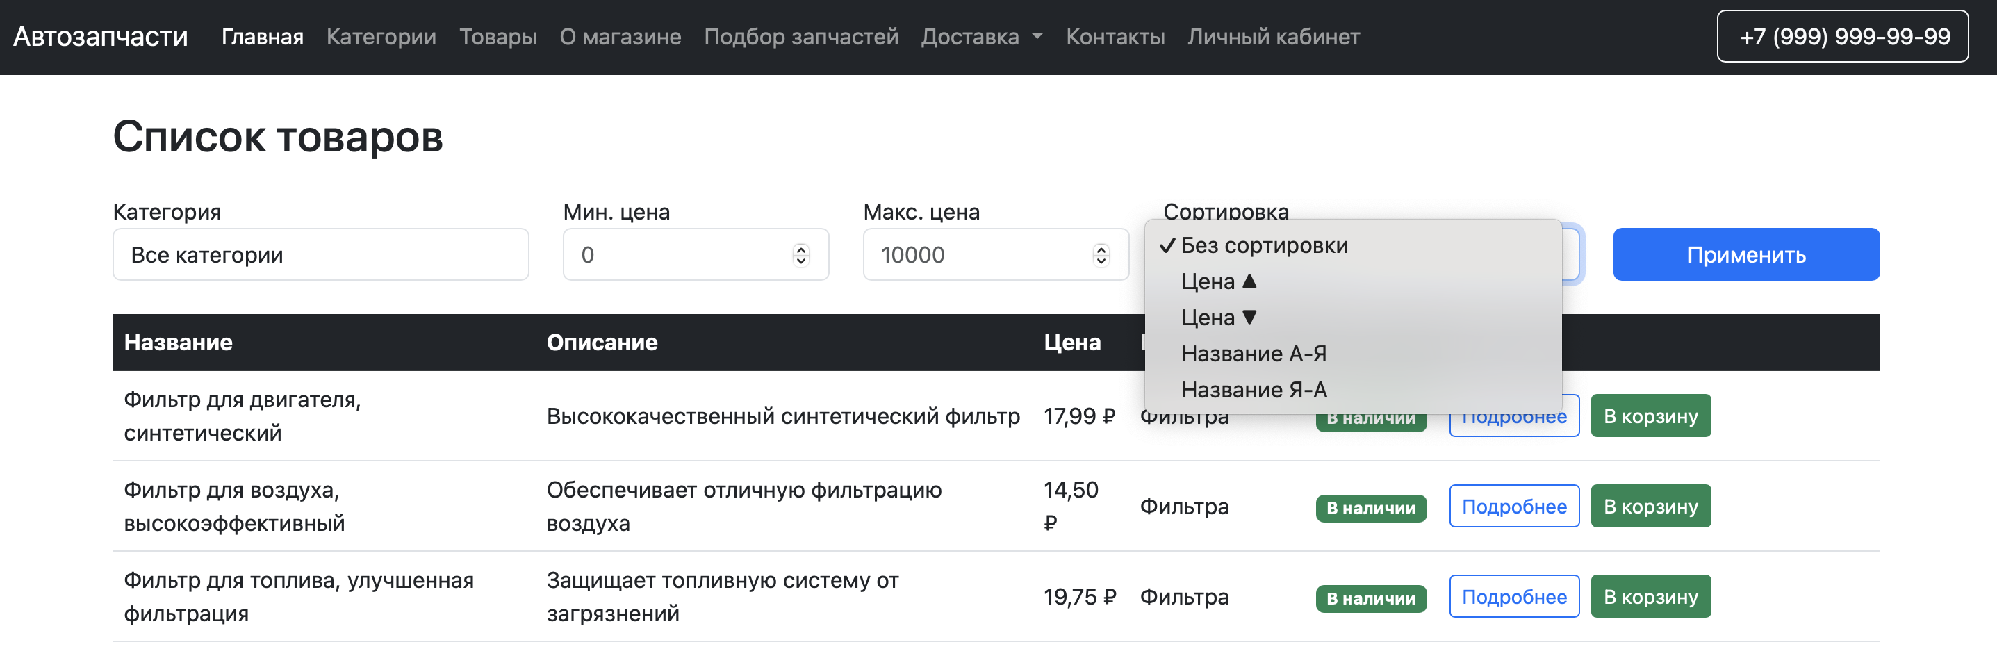

Slide 10
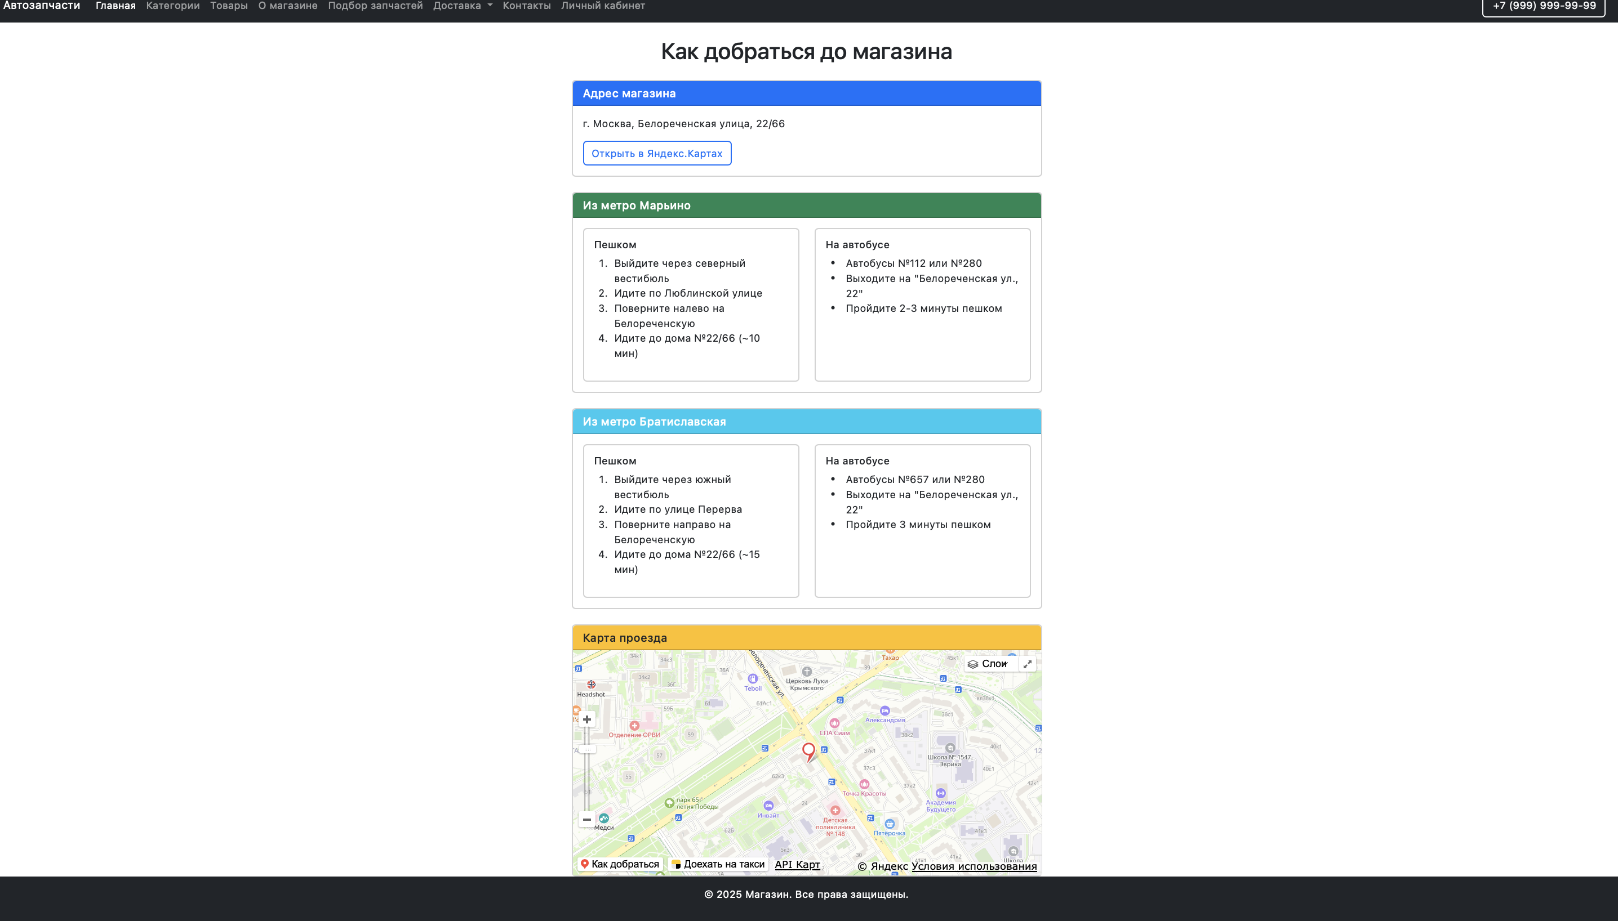

Slide 11
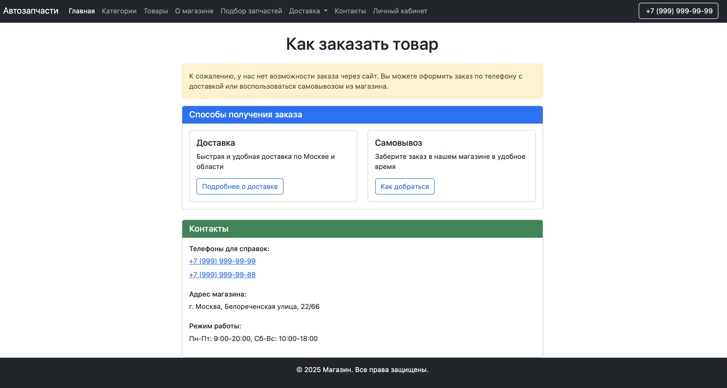

Slide 12
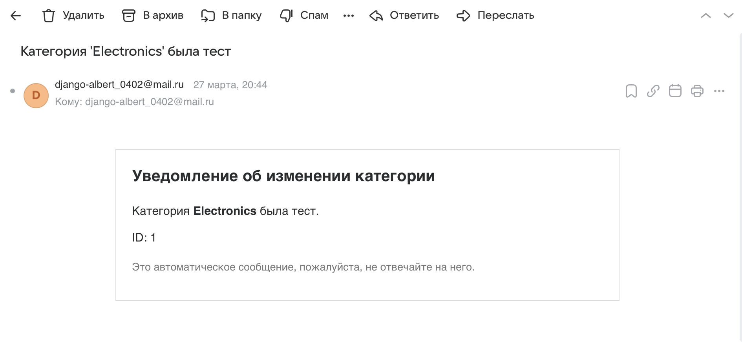

Slide 13

Выводы
1. | Проект успешно решает поставленные задачи и может служить учебным примером для изучения backend-разработки.
2. | Реализовано ядро магазина – API на Django
3. 4. | Настроена база данных – PostgreSQL Добавлены Redis и Celery – ускорение работы через кэширование и обработка фоновых задач (рассылки, уведомления).
5. | Настроено развертывание в Docker – контейнеризация сервисов (backend + DB + Redis + Celery) через docker-compose

Slide 14
Вопросы и рекомендации
+
–
если есть вопросы
если вопросов нет

Slide 15

Спасибо за внимание!

